Slide 1
AA-tree
Выполнил Кочедыков Александр, группа 11-801

Slide 2
Краткая биографическая справка
AA-Tree является формой сбалансированного дерева, используемого для эффективного хранения и извлечения упорядоченных данных. Деревья АА названы в честь Арне Андерссона, их изобретателя.

Slide 3
Что такое AA-tree?
AA-деревья - это разновидность красно-черного дерева, форма бинарного дерева поиска, которое поддерживает эффективное добавление и удаление записей.

Slide 4
Уровни вершин
AA-дерево было придумано Арне Андерссеном, который решил, что для упрощения балансировки дерева нужно ввести понятие уровень вершины.

Slide 5
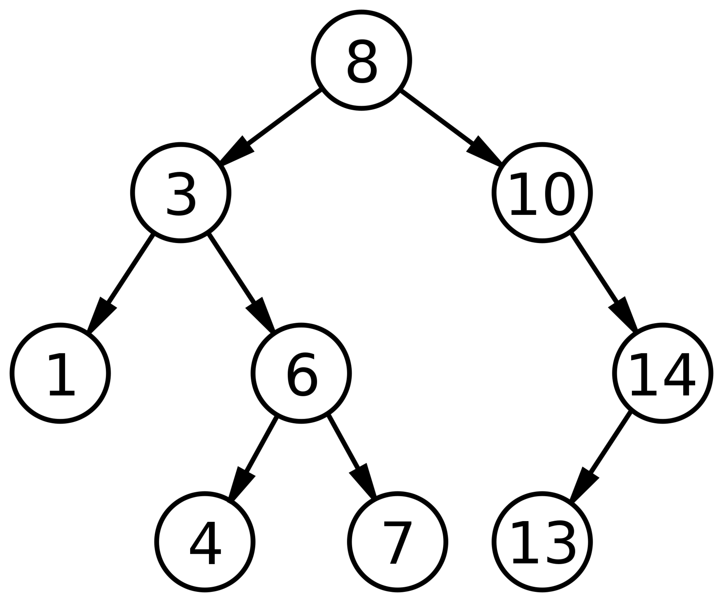
Если представить себе дерево растущим сверху вниз от корня (то есть «стоящим на листьях»), то уровень любой листовой вершины будет равен 1.
level 4
level 3
level 2
level 1

Slide 6
Для балансировки АА-дерева нужно всего 2 операции …

Slide 7
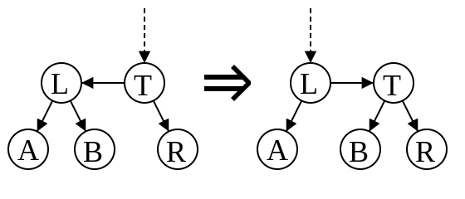
Skew
Это устранение левой связи на одном уровне

Slide 8
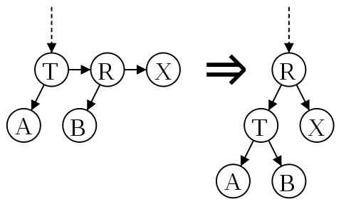
Split
Устранение двух правых связей на одном уровне

Slide 9
Задача
Перед некоторой фирмой по производству репсовых лент стоит задача оптимизации производства: при производстве лент необходимо учесть,чтобы разница между заготовкой(заготовки разной длины) и производимой лентой была минимальной.
В задаче используется структура данных AA-tree.Размеры заготовок(целые числа) хранятся в поле element класса AANode. При нахождении необходимой заготовки,заменить ее на разность заготовки и ленты. Изначальную вершину удалить из дерева.

Slide 10
Оценка сложности
Поиск
Поскольку бинарное дерево поиска с n узлами имеет минимум O (log n) уровней, для поиска конкретного узла требуется как минимум O (log n) сравнений.

Slide 11
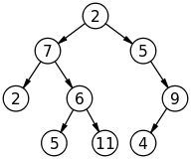
Оценка сложности
Вставка и удаление
Для вставки элемента 13 мы должны пройти элементы 2-5-9 (12 правый дочерний для 9).Следовательно ,худшая сложность O (log n).
Для удаление элемента 5,мы должны пройти вершины 2-7-6-5.Следовательно,худшая сложность О (log n)

Slide 12
Плюсы и минусы AA-tree
Низкая сложность основных операций над элементами : вставка, поиск и удаление.
AA-tree прост в реализации
Фактически самое быстрое бинарное дерево
Если вам не нужны упорядоченные данные лучше использовать хеш-таблицы где поиск / вставка за O(1).

Slide 13
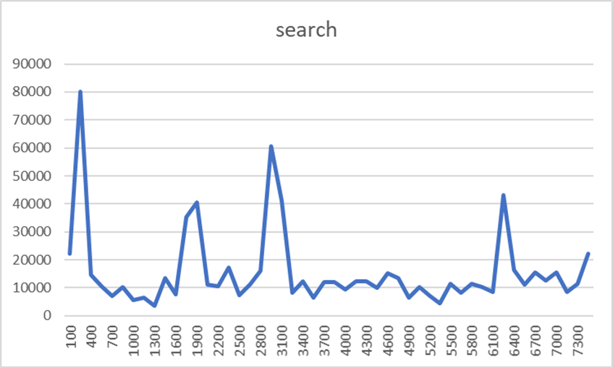
Графики

Slide 14
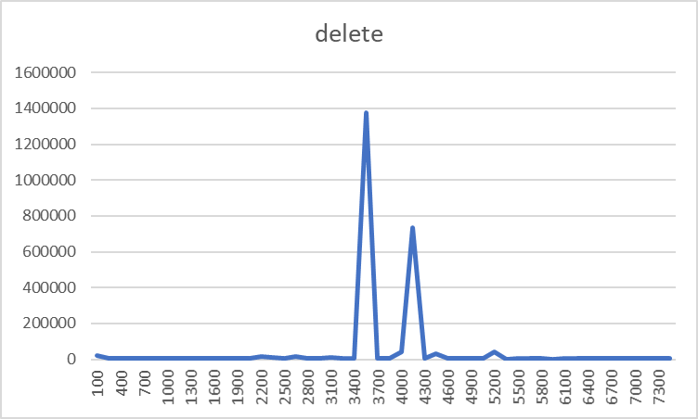
Графики

Slide 15
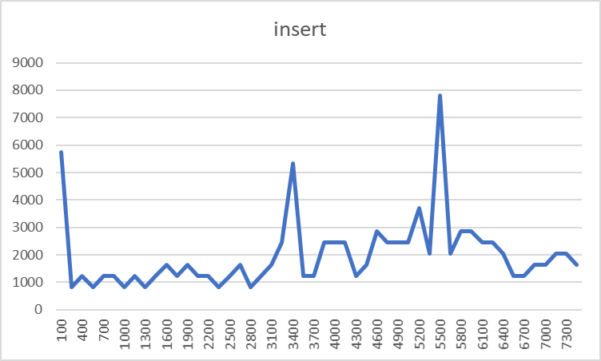
Графики

Slide 16
Применимость AA-tree
Применятся в случаях, когда нам нужен быстрый поиск/сортировка/удаление , причем важно, чтобы данные были упорядочены (иначе было бы целесообразнее использовать хэш-таблицы).

Slide 17
Спасибо за внимание

